Slide 1
Báo cáo học phần tin học lý thuyết Đề tài:Demo chuyển NFAԑ sang DFA tương ứng
Giáo viên hướng dẫn:
Phạm Xuân Hiền
Nhóm 33:
Nguyễn Thanh Bình
Lê Tuấn Đạt
Nguyễn Thị Minh Nguyệt

Slide 2
Tổng quan về đề tài
Giới thiệu đề tài
01
Mục tiêu đề tài
02
Phương pháp thực hiện
03
Thiết kế và cài đặt
04
Kết quả đạt được
05
Phương hướng phát triển
06
Tài liệu tham khảo
07

Slide 3
Giới thiệu đề tài
Đặt vấn đề
Nguyên nhân của vấn đề
Đối tượng, phạm vi nghiên cứu

Slide 4
Giới thiệu đề tài
Đặt vấn đề
Việc chuyển đổi NFAԑ sang DFA tương đương là một trong những kiến thức quan trọng của học phần Tin học lý thuyết.
Việc chuyển đổi này yêu cầu sinh viên phải vận dụng các kiến thức có liên quan tới DFA,NFA,NFAԑ để có thể giải quyết bài toán.
Vậy vì sao chúng ta phải chuyển đổi từ NFAԑ sang DFA tương đương?

Slide 5
Nguyên nhân của vấn đề
Gia tăng hiệu xuất của bài toán
Dễ hiểu hơn cho người phát triển và người dùng
Tối ưu hóa hơn do loại bỏ một số trạng thái không cần thiết
Giảm độ phức tạp

Slide 6
Đối tượng, phạm vi nguyên cứu
Đối tượng nghiên cứu: Automata hữu hạn không đơn định di chuyển trên nhãn rỗng(NFAε), Automata hữu hạn đơn định(DFA).
Phạm vi nghiên cứu: Xây dựng thuật toán trực quan và hiệu quả trong việc chuyển đổi NFAε sang DFA tương đương.

Slide 7
Mục tiêu đề tài
Dựa vào các ngôn ngữ lập trình đã biết, xây dựng hệ thống chuyển đổi từ NFAε sang DFA tương đương đồng thời vẫn có thể chấp nhận ngôn ngữ mà NFAε trước đó đón nhận.

Slide 8
Phương pháp thực hiện
Kiến thức
Phương thức
Kiến thức về chuyển đổi NFAε sang DFA
Sử dụng Visual Studio Code
Kiến thức về ngôn ngữ lập trình Python
Streamlit

Slide 9
Thiết kế thuật toán
Bước 1
Xác định tập trạng thái ban đầu của DFA
Bước 2
Xác định các trạng thái của DFA
Bước 3
Xây dựng bảng chuyển đổi của DFA
Bước 4
Xác định trạng thái kết thúc của DFA từ các trạng thái kết thúc của NFAε.
Bước 5
Làm sạch và tối ưu hóa DFA bằng cách loại bỏ các trạng thái không cần thiết.
Bước 6
Gán nhãn cho các trạng thái của DFA để dễ hiểu hơn.

Slide 10
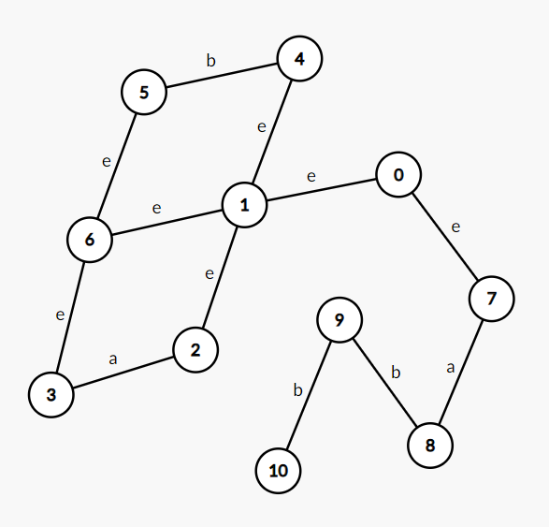
Thiết kế thuật toán
Ví dụ:Chuyển đổi NFAε sau về DFA tương đương

Slide 11
Cài đặt chương trình
Chương trình bao gồm 2 lớp NFAε và NFA
NFAε | DFA
Phương thức khởi tạo | Phương thức khởi tạo
Đọc đầu vào | Hiển thị
Hiển thị
Tính ԑ-closure
Chuyển đổi trên ký hiệu nhập
Chuyển đổi NFAε sang DFA

Slide 12
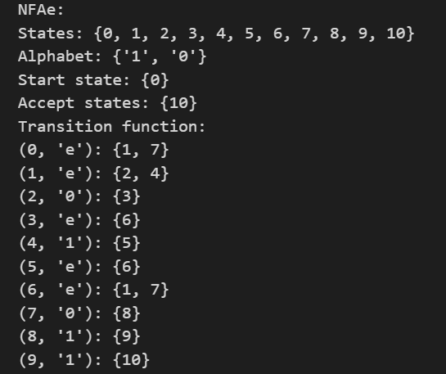
Demo chương trình trên Visual Studio Code
NFAε

Slide 13
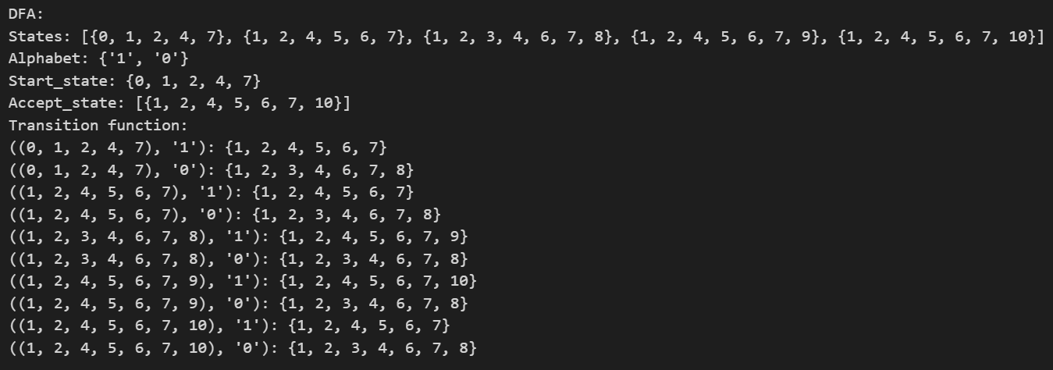
Demo chương trình trên Visual Studio Code
DFA

Slide 14
Kết quả đạt được
Chương trình thực hiện thành công khi xây dụng được mô hình DFA từ NFAԑ đã cho.
Nhưng hạn chế là vẫn chưa thể gán được giá trị trạng thái cho DFA mới, cũng như chưa tạo được bảng hàm chuyển của DFA vừa tạo ra.
Nhìn chung, phần demo đã giải quyết gần 90% các vấn đề đã đặt ra ở phần đầu của đề tài này.

Slide 15
Hướng phát triển
Tối ưu hóa thuật toán
Xử lý ngôn ngữ tự nhiên
Xây dựng công cụ phân tích
Tối ưu hóa hiệu suất

Slide 16
Tài liệu tham khảo
"Automata and Computability" by Dexter C. Kozen (1997)
A First course in Formal Language Theory (Second Editor) – V. J. Rayward-Smith – 1995
Giáo trình tin học lý thuyết – Võ Huỳnh Trâm –2009

Slide 17
Cảm ơn cô và các bạn đã lắng nghe

